Slide 1
ESCUELAS SEGURAS
Con el apoyo de:
NIÑOS, NIÑAS Y ADOLESCENTES PROTEGIDOS FRENTE A LOS DESASTRES Y LA VIOLENCIA DESDE EL ÁMBITO ESCOLAR
HUACHIPA
2019 - 2021

Slide 2
4
Acerca de nosotros

Slide 3
El CESIP es una organización no gubernamental de desarrollo, fundada en 1976, comprometida con el ejercicio pleno de derechos de los niños, niñas y adolescentes. Para ello, promueve la superación de las barreras personales, institucionales y sociales, especialmente la igualdad de género.
Interviene en el desarrollo de capacidades personales y colectivas, en la institucionalización de mecanismos de promoción y protección, la articulación de programas, y la incidencia social y política, con la participación de los diferentes actores sociales.
MISIÓN

Slide 4
KCDJ,MIDIDI
El CESIP aspira a una sociedad justa, inclusiva y democrática, en la que todas las personas, especialmente las niñas, niños y adolescentes, se reconocen y son reconocidas como sujetos de derechos, en un contexto de igualdad de género.
Una sociedad en la que las mujeres ejercen sus derechos, libre de violencia, respetuosa de las personas con discapacidades, de las diferencias de edad, origen étnico, cultura, diversidad sexual e ideología. En las que las personas acceden a oportunidades, recursos y capacidades para el ejercicio de su ciudadanía, en armonía con el ambiente.
Una sociedad con un Estado laico promotor y protector de derechos, y una sociedad civil activa y vigilante, que actúan con étnica, transparencia y eficacia.
c
VISIÓN

Slide 5
L
LÍNEAS DE INTERVENCIÓN
Escuelas promotoras y protectoras de derechos
Vida libre de violencia con NNA y mujeres adultas
Prevención y erradicación del trabajo infantil y protección de adolescentes que trabajan
Protección de la lactancia materna
LÍNEAS TRANSVERSALES
Desarrollo de las capacidades ciudadanas
Promoción de mecanismos y soportes
Incidencia política y social
Articulación de actores sociales

Slide 6
Objetivo del proyecto
Aportar a la mejora de la protección de niños, niñas y adolescentes frente al riesgo de desastres, el maltrato y el abuso sexual en el ámbito escolar.

Slide 7
Beneficiarios y beneficiarias directas
Estudiantes
Docentes
Directivos
Administrativos
PPMMFF
BENEFICIARIOS Y BENEFICIARIAS INDIRECTAS
Redes educativas 14 y 15.
Niños, niñas y adolescentes estudiantes, docentes y padres y madres de familia de otras escuelas públicas y privadas de la zona de Huachipa.

Slide 8
Promoción de una cultura de prevención de violencia y riesgos y desastres.
Fortalecimiento de capacidades.
Promoción de la participación de los niños, niñas y adolescentes y el desarrollo de sus capacidades de autocuidado.
Sensibilización e información a la comunidad educativa.
Acciones de prevención y protección frente a la violencia y riesgos de desastres.
Estrategias

Slide 9
Resultados
Resultado 3
Instancias del circuito local de protección frente a la violencia y riesgos de desastres apoyan la puesta en práctica del PGRD y PPE
Resultado 2
Comunidades educativas ponen en práctica medidas de gestión de riesgos de desastres y prevención de NNA frente a la violencia
Resultado 1
2 comunidades educativas consolidan su experiencia de implementación de los PGRD y PPE

Slide 10
Actividades
ACTIVIDADES DE INICIO
Selección de 4 IIEE nuevas.
Firma de convenios y cooperación con escuelas.
Elaboración de Línea Base del proyecto y diagnóstico participativo.
Coordinación con instancias del circuito local

Slide 11
RESULTADO 1:
Capacitación a los diferentes actores de las comunidades educativas de las Instituciones Educativas Nº 1250 Haras el Huayco y Nº 1224 El Paraíso (docentes, padres/madres, niños, niñas y adolescentes) para fortalecer la implementación del PGRD y la PPE.
Asesoría y apoyo a la realización de acciones de prevención y protección frente a la violencia y riesgos de desastres (a docentes, padres/madres, niños, niñas y adolescentes) en las Instituciones Educativas Nº 1250 Haras el Huayco y Nº 1224 El Paraíso, en el marco de la implementación de sus PGRD y PPE.
Actividades de evaluación participativa (con docentes, padres/madres, niños, niñas y adolescentes) de la implementación y funcionamiento del PGRD y de la PPE en cada IE.
Actividades

Slide 12
RESULTADO 2:
Acciones de prevención y protección frente a la violencia y riesgos de desastres.
Capacitación a actores clave representativos de las comunidades educativas de cada escuela, es decir, sus Directivos; las Comisiones de Tutoría y Orientación Educativa, y de Educación Ambiental y Gestión del Riesgo de Desastres.
Realización de acciones de sensibilización e información a la comunidad educativa.
Apoyo y asesoría en la implementación del PGRD y la PPE.
Talleres participativos de capacitación para la implementación de PGRD y PPE.
Difusión del PGRD y PPE a través de sesiones de tutoría y ferias.
Actividades

Slide 13
RESULTADO 3:
Coordinación con las instancias locales de protección frente a la violencia y riesgos de desastres, redes educativas de la UGEL N° 06 para el apoyo a las acciones de prevención y protección, desarrolladas por 6 IE de Huachipa.
Talleres de información y sensibilización para directivos de las IE miembros de las 2 redes educativas de Huachipa.
Acciones de difusión del PGRD y PPE a las IE de Lurigancho Chosica, con apoyo de instancias locales de protección frente a la violencia y riesgos de desastres.
Ferias de difusión de los PGRD y las PPE de las IE a la población.
Talleres de análisis de los resultados de las Ferias, con las directivas de las organizaciones de base..
Actividades

Slide 14
Resultado 1
Resultado 2
Resultado 3
Desarrollar el conocimiento del riesgo de desastres.
Evitar y reducir las condiciones de riesgo de los medios de vida de la población.
Desarrollar capacidad de respuesta ante emergencias y desastres.
PLAN DE GESTIÓN DE RIESGOS Y DESASTRES

Slide 15
Aspectos a considerar
Diagnóstico de la situación del riesgo de desastre
A través de la consulta a los diferentes miembros de la comunidad educativa se conocerá la situación de riesgo de desastres existente en la institución educativa.
Elaboración y socialización del Plan de Gestión de Desastres
Se involucrará a todos y todas los integrantes de la comunidad educativa.
Acciones de prevención y protección frente a riesgos de desastres
Se orientará a la comunidad educativa sobre la elaboración y puesta en práctica de acciones de prevención y protección a los NNA de la escuela.

Slide 16
Política de Protección Escolar
POLÌTICA DE PROTECCIÓN ESCOLAR
Acuerdos de convivencia
Manejo de imágenes y mensajes
Actividades y programas de prevención del maltrato y abuso sexual
Procedimientos de actuación frente a casos de violencia en la IE

Slide 17
Aspectos considerados
Diagnóstico de la situación de violencia escolar y/o abuso sexual
A través de la consulta a los diferentes miembros de la comunidad educativa se conocerá la situación de violencia escolar y/o abuso sexual existente en la institución educativa.
Elaboración y socialización de la Política de Protección Escolar
Se involucrará a todos y todas los integrantes de la comunidad educativa.
Documento versión: Niños, niñas y adolescentes y versión adultos y adultas.
Acciones de prevención y protección frente a situaciones de violencia
Se orientará a la comunidad educativa sobre la elaboración y puesta en práctica de acciones de prevención y protección a los NNA de la escuela.

Slide 18
Instituciones aliadas
CEM
Centro Emergencia Mujer
UGEL N° 06
DEMUNA
Defensoría Municipal del Niño, Niña y Adolescente
Defensa Civil
Municipalidad de Lurigancho
Centros de Salud
ONG

Slide 19
4
Fase I del proyecto

Slide 20
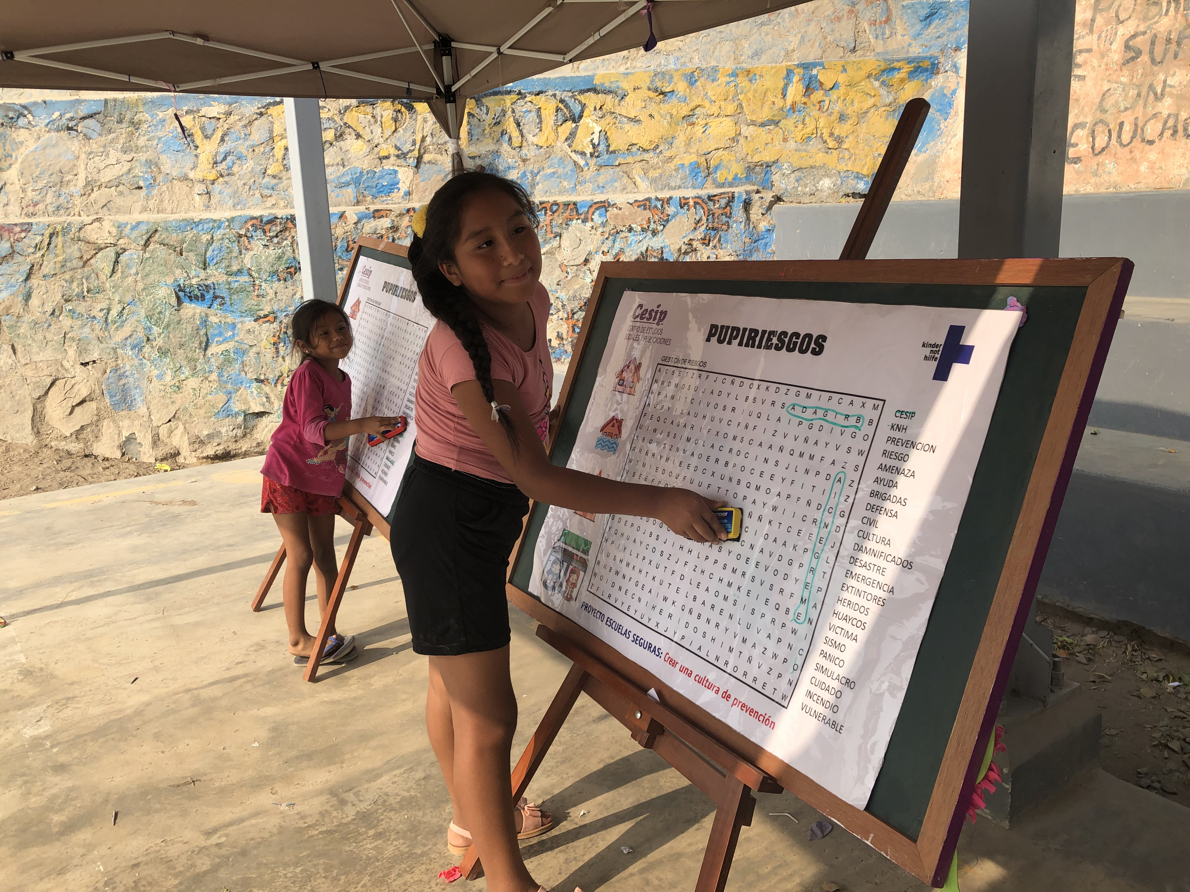
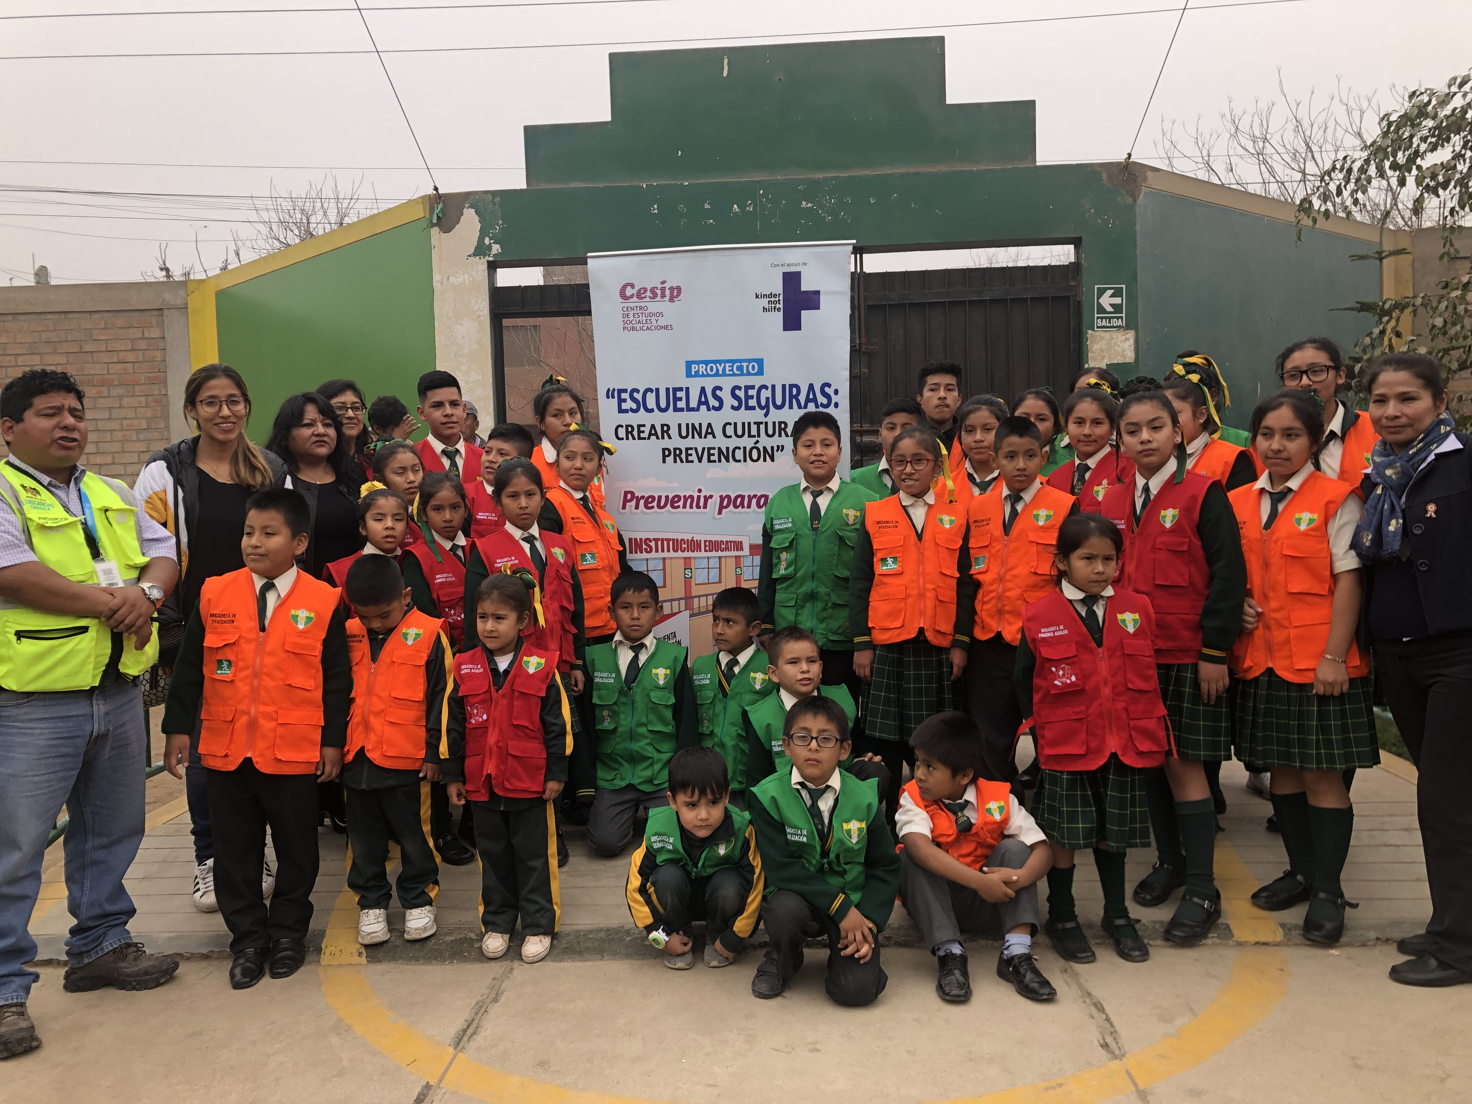
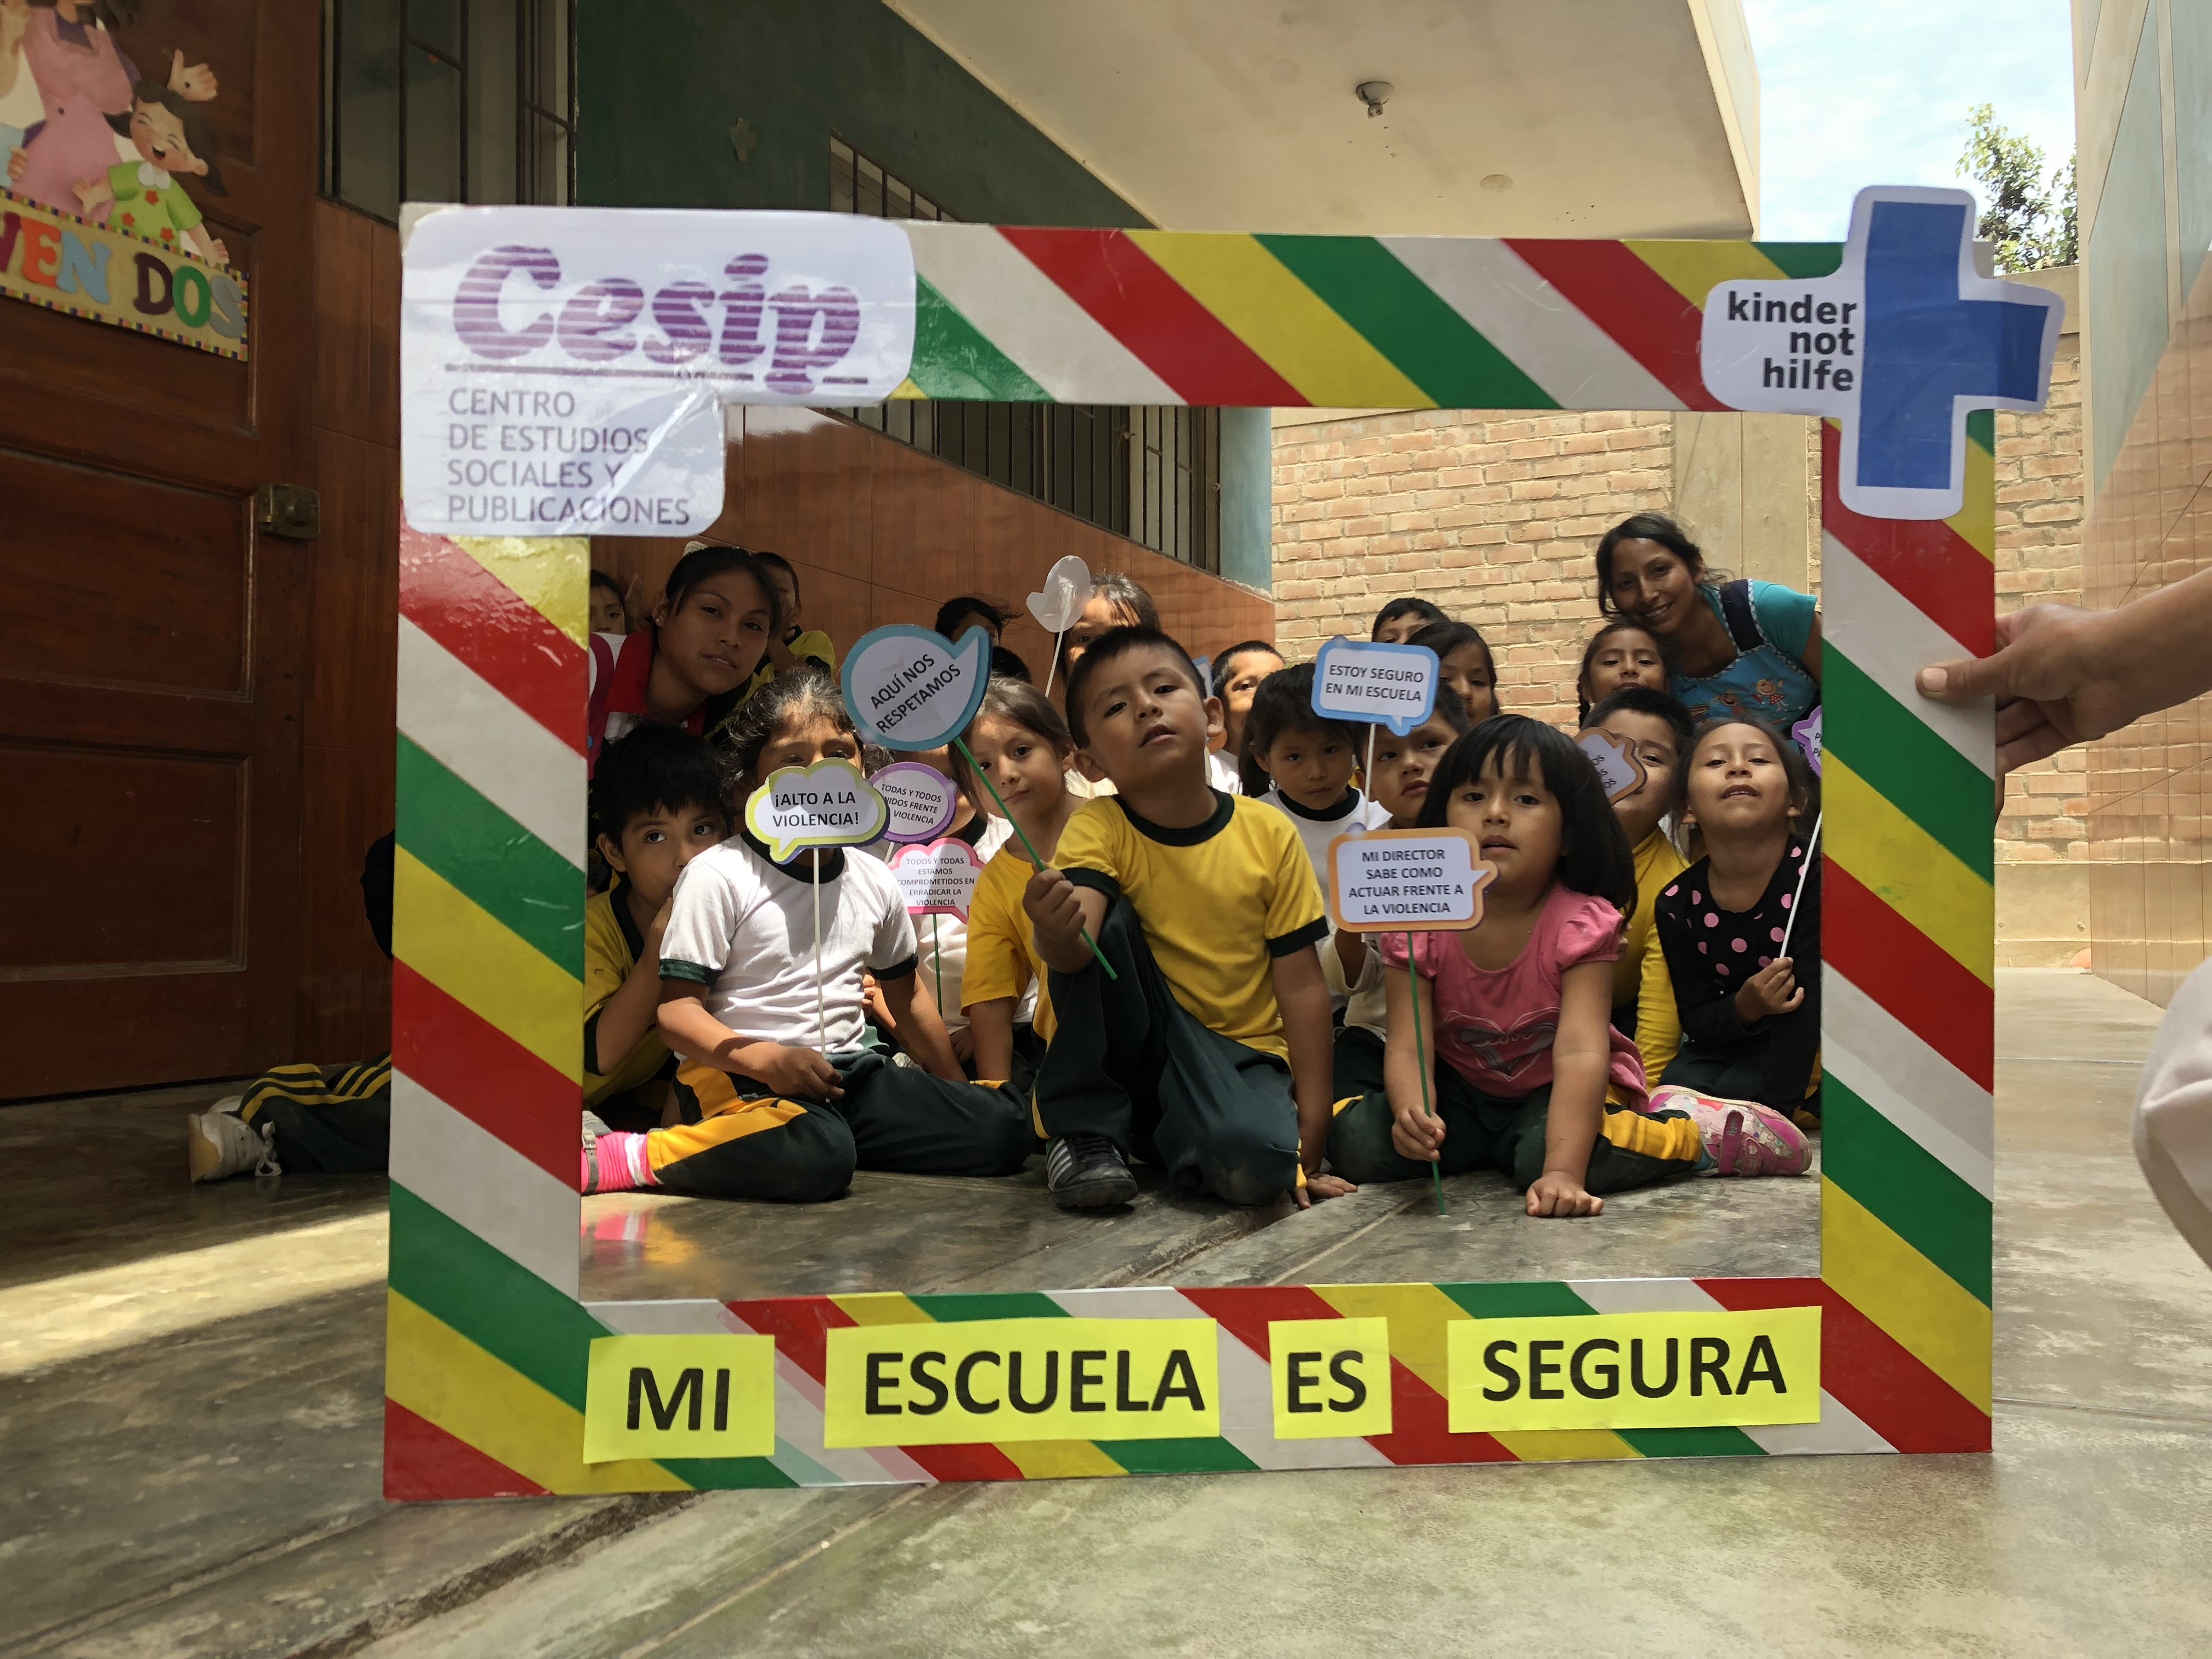
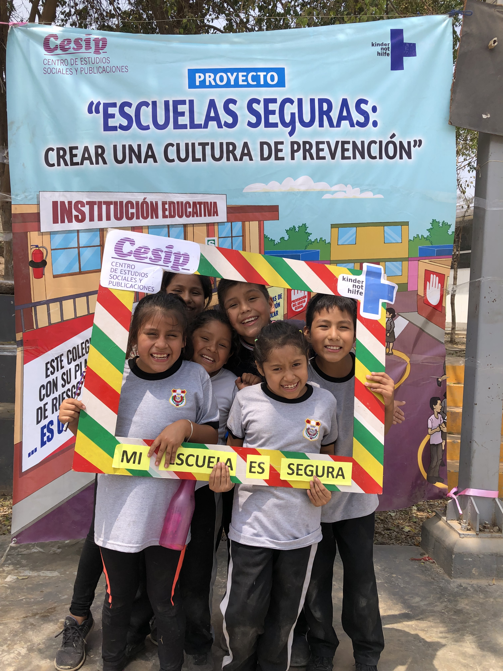

Slide 21
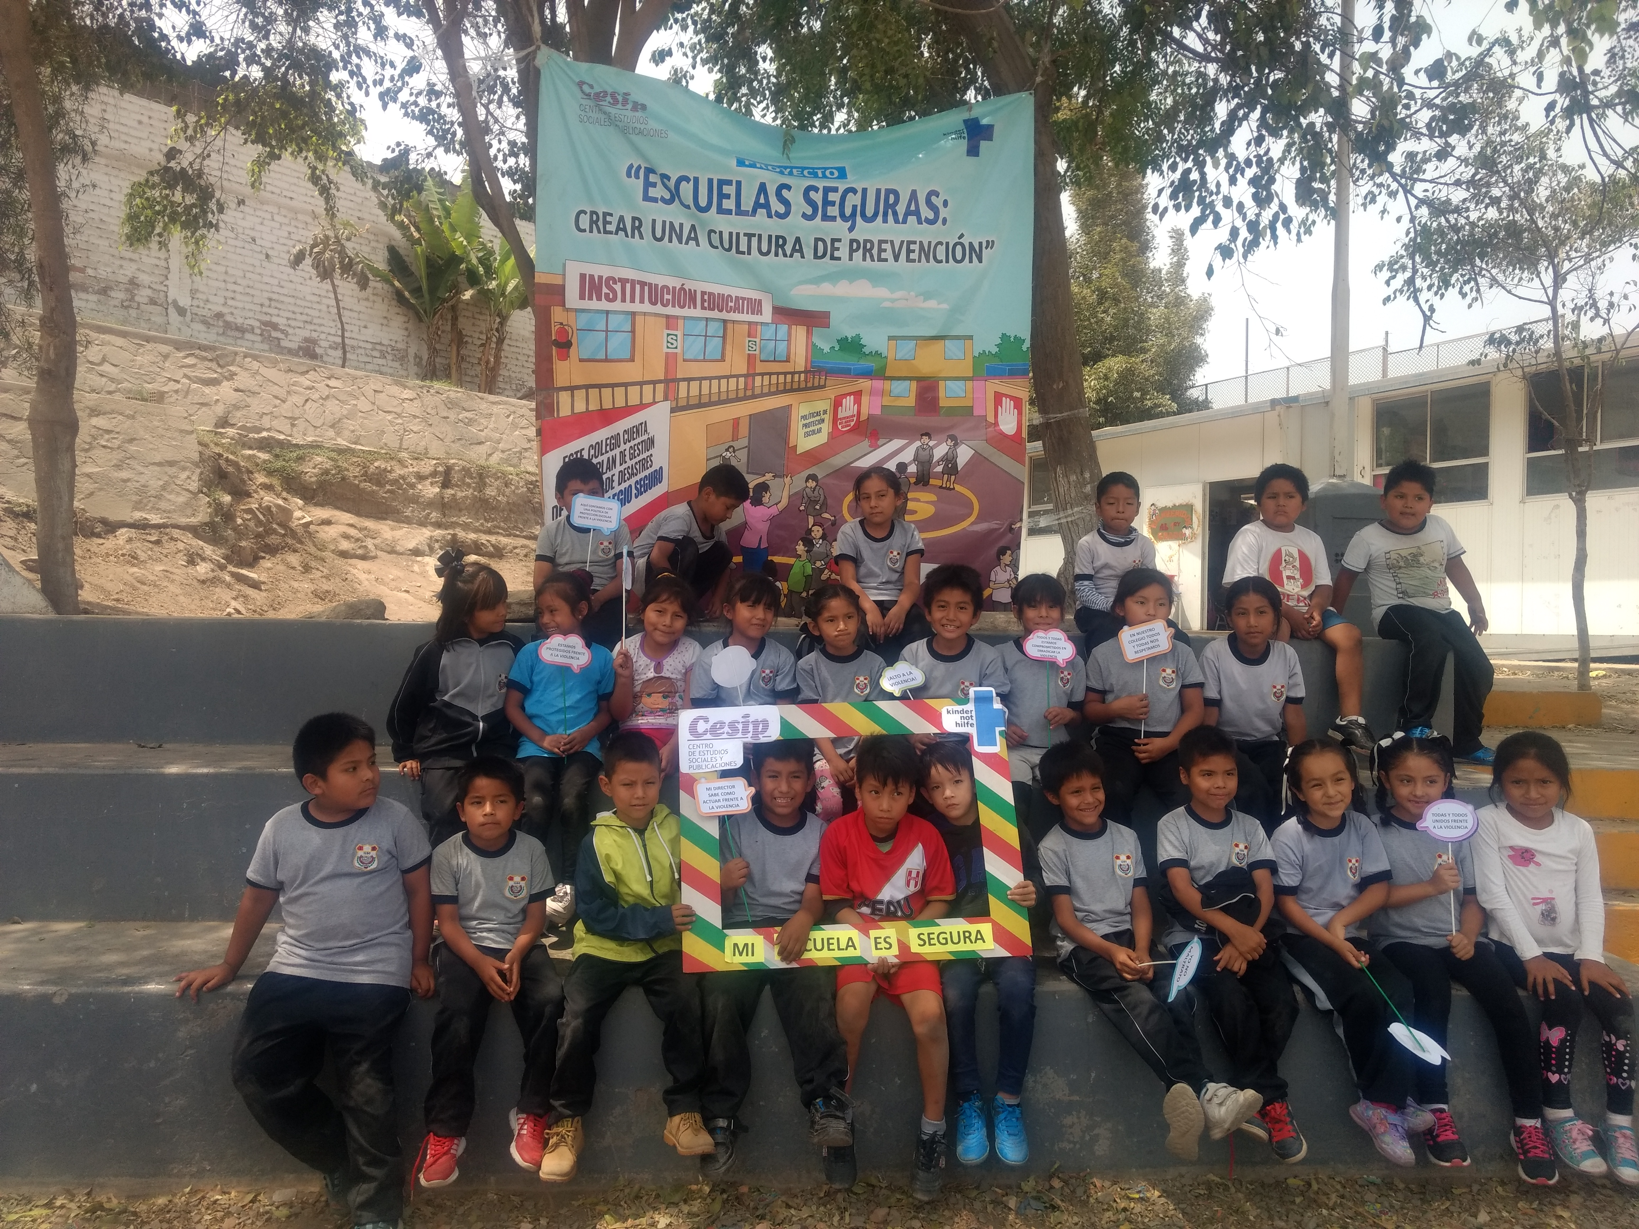
IE N° 1250 Haras el Huayco

Slide 22
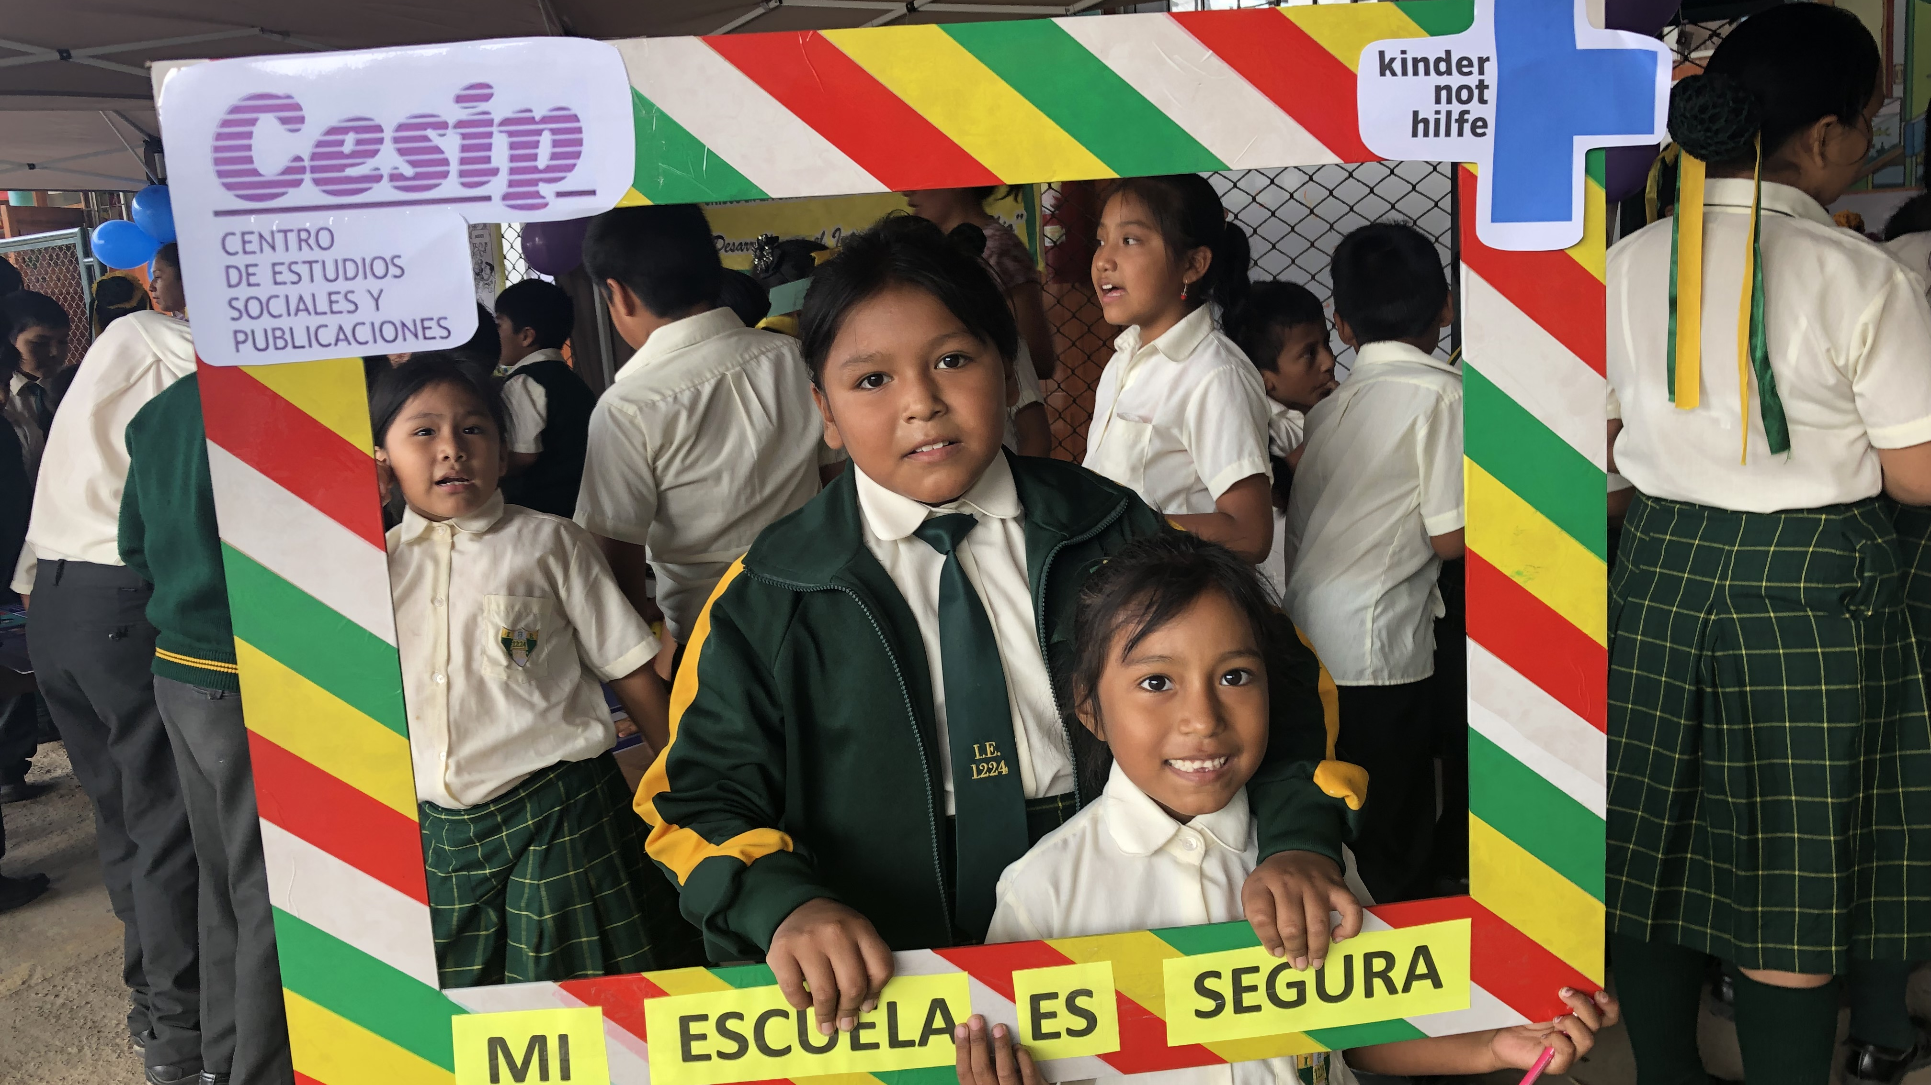
IE N° 1224 El Paraíso

Slide 23
Fase I
2017 - 2019

Slide 24
Nuestros productos
Para estudiantes y docentes

Slide 25
4
¡GRACIAS!

